Slide 1
Chap 5 CPU调度

Slide 2
内容
基本概念
调度准则
调度算法
多处理器调度和线程调度
调度实例

Slide 3
1、基本概念

Slide 4
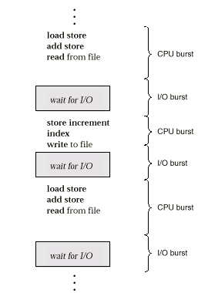
CPU脉冲周期
CPU调度（进程调度或线程调度）是多任务操作系统的基础
通过多道程序设计得到CPU的最高利用率
进程的执行包括进程在CPU上执行和等待I/O
CPU脉冲周期
I/O脉冲周期

Slide 5
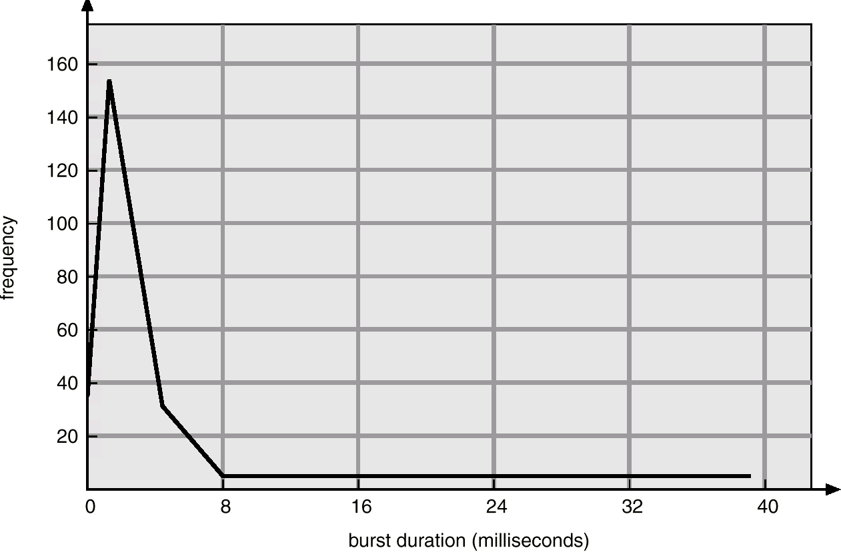
CPU脉冲周期统计
Notes:
5
CPU脉冲时间片的图示

Slide 6
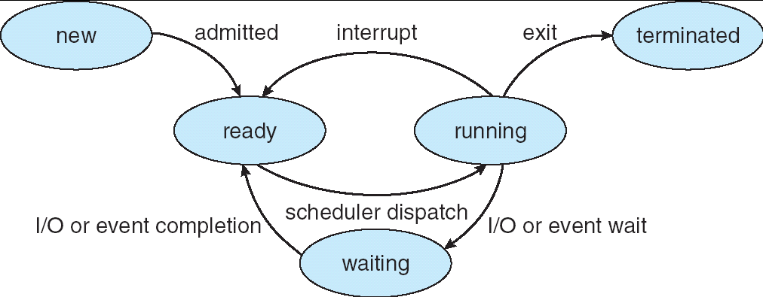

CPU调度程序
选择内存中的就绪进程，并分配CPU给其中之一
调度方案：
非抢占式调度(nonpreemptive)
一旦把处理机分配给某进程后，系统不允许其他进程抢占已分配给它的CPU。直至该进程完成，自愿释放CPU，或发生某事件而被阻塞，才再把CPU分配给其他进程
抢占式调度(preemptive )
允许调度程序根据某种原则去暂停某个正在执行的进程，将已分配给她的CPU重新分配给另一进程
Notes:
6
CPU调度程序

Slide 7
CPU调度时机
CPU调度可能发生在当一个进程:
1. 从运行转到等待
2. 从运行转到就绪
3. 从等待转到就绪
4. 终止运行
非抢占式调度： 1、4
抢占式调度： 2、3

Slide 8
分派程序(Dispatcher)
分派程序负责把CPU的控制权转交CPU调度程序，包括:
切换上下文
切换到用户态
跳转到用户程序的适当位置并重新运行之
分派延迟(Dispatch latency ) –分派程序终止一个进程的运行并启动另一个进程运行所花的时间
Notes:
8
调度程序

Slide 9
2、调度准则

Slide 10
概念
CPU利用率 – 固定时间内CPU运行事件的比例
吞吐量 – 单位时间内运行完的进程数
周转时间 – 进程从提交到运行结束的全部时间
带权周转时间—周转时间/运行时间
等待时间 – 进程等待调度（不在运行）的时间片总和
响应时间 – 从进程提出请求到 首次被响应[而不是输出结果]的时间段[在分时系统环境下]
0 1 2 3 4 5 6 7 8 9 10
运行时间：1+2+3=6
周转时间：10-0=10 不运行 运行
等待时间：1+1+2=4 或 10-6=4
响应时间：1 <=等待时间
CPU利用率：6/10=60%
Notes:
10
衡量调度的标准

Slide 11
优化准则
最大的CPU利用率
最大的吞吐量
最短的周转时间
最短的等待时间
最短的响应时间
解决方法
调度算法：决定就绪队列中哪个进程被选中运行
Notes:
11
最优化原则

Slide 12
3、调度算法

Slide 13
First-Come First-Served (FCFS) 先来先服务调度算法
调度依据：进入就绪队列的时间
调度方法：先进入就绪队列的进程被优先选中运行
使用FIFO队列实现
举例: 进程 区间时间
P₁ 24
P₂ 3
P₃ 3
假定进程到达顺序如下: P₁ , P₂ , P₃ 该调度的Gantt图为:
等待时间： P₁ = 0; P₂ = 24; P₃ = 27
平均等待时间: (0 + 24 + 27)/3 = 17
P₁
P₂
P₃
0
24
27
30

Slide 14
先来先服务调度算法
假定进程到达顺序如下 P₂ , P₃ , P₁ .
该调度的Gantt图为 :
等待时间: P₁ = 6; P₂ = 0; P₃ = 3
平均等待时间 : (6 + 0 + 3)/3 = 3
比前例好得多
护航效果convoy effect：长进程先于短进程到达
有利于长进程，而不利于短进程
P₂
P₃
P₁
0
3
6
30
Notes:
14
先来先服务调度（续）

Slide 15
讨论
FCFS是抢占式调度还是非抢占式调度？
FCFS堆怎样的操作系统不利？可以用于什么操作系统？

Slide 16
Shortest-Job-First (SJF) 短作业优先调度算法
从FCFS存在的问题得到启发
调度依据：每个进程下次运行的CPU脉冲长度
调度方法：调度最短的进程运行
两种模式:
非抢占式调度：一旦进程拥有CPU，它可在该CPU 脉冲结束后让出CPU
抢占式调度 ：有比当前进程剩余时间更短的进程到达时，抢占当前运行进程的CPU，也称为最短剩余时间优先调度Shortest-Remaining-Time-First (SRTF)
SJF最优 –给出了最短的平均等待时间
饥饿（Starvation）：长进程可能长时间等待
Notes:
16
最短作业优先调度

Slide 17
非抢占式SJF例子
进程 到达时间 区间时间
P₁ 0.0 7
P₂ 2.0 4
P₃ 4.0 1
P₄ 5.0 4
SJF (non-preemptive)
平均等待时间 = (0 + 6 + 3 + 7)/4 = 4
P₁
P₃
P₂
P₄
0
3
7
8
12
16

Slide 18
抢占式SJF（ SRTF ）例子
P₁
P₂
P₃
P₂
P₄
P₁
0
2
4
5
7
11
16
进程 到达时间 区间时间
P₁ 0.0 7
P₂ 2.0 4
P₃ 4.0 1
P₄ 5.0 4
SJF (preemptive)
平均等待时间 = (9 + 1 + 0 +2)/4 =3

Slide 19
CPU下一次脉冲的探测
其长度只能估计
可以通过先前的CPU脉冲长度及计算指 数均值进行
Notes:
19
下一个CPU脉冲长度的确定

Slide 20
指数平均例子
α =0
τ_{n+1} = τ_{n}
近来历史没有影响
α =1
τ_{n+1} = t_{n}
只有最近的CPU区间才重要
如果扩展公式，得到:
τ_{n+1} = α t_{n}+(1 - α) α t_{n-1} + …
+(1 - α )^{j} α t_{n-j} + …
+(1 - α )^{n+1} τ₀
由于 α 和 (1 - α)都小于或等于1，所以后面项的权比前面项的权小

Slide 21
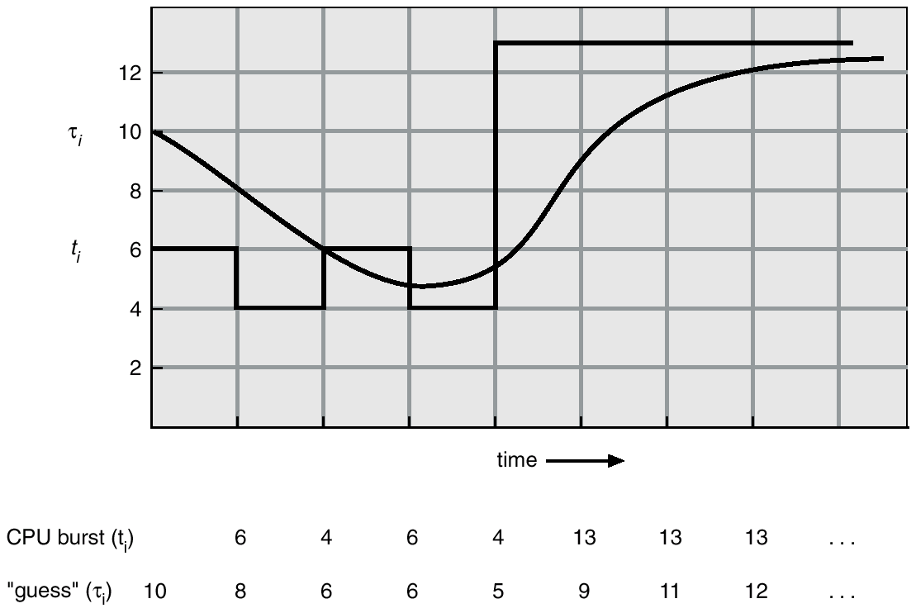
例子：CPU下一次脉冲的探测

Slide 22
Priority Scheduling 优先级调度
调度依据：优先级
调度方法：调度优先级最高进程运行
优先数：表示优先级的整数[默认：最小整数 ≡ 最高优先级]
优先级调度有：
Preemptive（抢占式）
Nonpreemptive （非抢占式）
问题 ≡ 饥饿 – 低优先级的可能永远得不到运行
解决方法 ≡ 老化 – 视进程等待时间的长提高其优先数
Notes:
22
优先级调度

Slide 23
优先级调度
优先数：
静态优先数：在运行前每个进程获得一个优先数，在运行过程中不可变化
动态优先数：在运行前每个进程获得一个基准优先数，在运行过程中可变化
最大特点：灵活（可以模拟其它调度算法）
目前大多数现代操作系统常用的调度算法

Slide 24
非抢占例子
进程 优先级 区间时间 到达时间
P₁ 3 5 0
P₂ 3 2 1
P₃ 1 1 2
P₄ 4 2 3
平均等待时间 = (0 + 5 + 3+5)/4 =3.25
P1
P3
P₂
P₄
0
5
6
8
10

Slide 25
抢占例子
进程 优先级 区间时间 到达时间
P₁ 3 5 0
P₂ 3 2 1
P₃ 1 1 2
P₄ 4 2 3
平均等待时间 = (1 + 5 + 0+5)/4 =2.75
P1
P3
P1
P₂
P₄
0
2
3
6
8
10

Slide 26
响应比高者优先调度算法
8.0时：选择当时唯一的P1
10.0（作业1完成）：P2、P3、P4已到达，计算响应比:
P2：(10-8.3)/0.5=3.4
P3：(10-8.5)/0.1=15
P4：(10-9.0)/0.4=2.5
10.1(作业3完成)：计算P2、P4响应比：
P2：(10.1-8.3)/0.5=3.6
P4：(10.1-9.0)/0.4=2.75
最后， P2运行
进程 | 到达时间 | 区间时间
P1 | 8.0 | 2.0
P2 | 8.3 | 0.5
P3 | 8.5 | 0.1
P4 | 9.0 | 0.4

Slide 27
讨论
P164 5.9

Slide 28
Round Robin (RR) 时间片轮转
为分时系统设计
时间片：较小单位的CPU时间，通常为10-100毫 秒
调度依据：和FCFS相似
调度方法：每个进程运行时间长度为一个时间片。时间片用完后，该进程将被抢占并插入就绪队列末尾
假定就绪队列中有n个进程、时间片为q
则每个进程每次得到不超过q单位的成块CPU时间
没有一个进程的等待时间会超过(n-1) q
在不超过nq时间内，n个进程都运行一次
特性
q 大 ⇒ FIFO
q 小 ⇒ 系统开销过大
Notes:
28
时间片轮转

Slide 29
时间片为20的RR例子
进程 区间时间
P₁ 53
P₂ 17
P₃ 68
P₄ 24
Gantt图如下:
RR的平均周转时间比SJF长，但响应时间要短一些
P₁
P₂
P₃
P₄
P₁
P₃
P₄
P₁
P₃
P₃
0
20
37
57
77
97
117
121
134
154
162

Slide 30
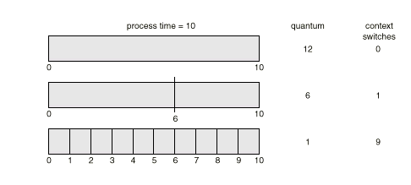
时间片和上下文切换次数

Slide 31
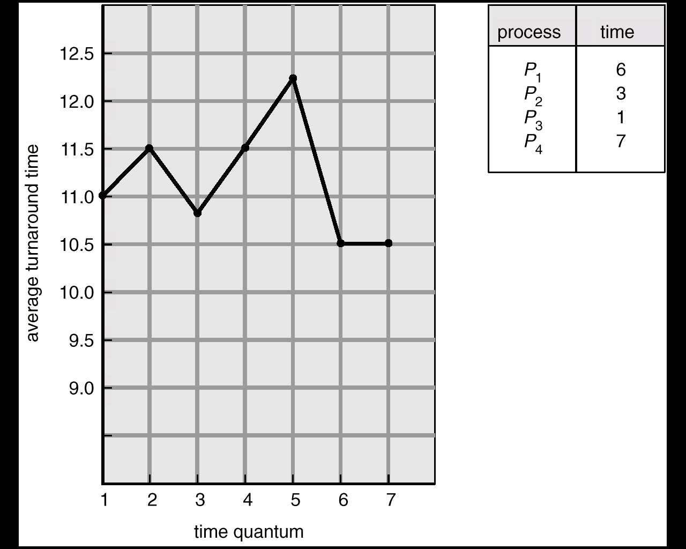
时间片和周转时间的关系

Slide 32
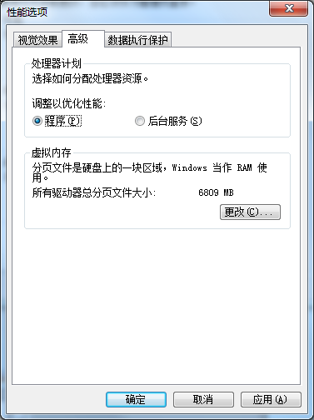
Multilevel Queue 多级队列
就绪队列分为:
前台[交互式]
后台[批处理]
每个队列有自己的调度算法 前台 – RR 后台 – FCFS
调度须在队列间进行.
固定优先级调度，即前台运行完后再运行后台。有可能产生饥饿
给定时间片调度，即每个队列得到一定的CPU时间，进程在给定时间内执行；如，80%的时间执行前台的RR调度，20%的时间执行后台的FCFS调度
Notes:
32
多级队列

Slide 33
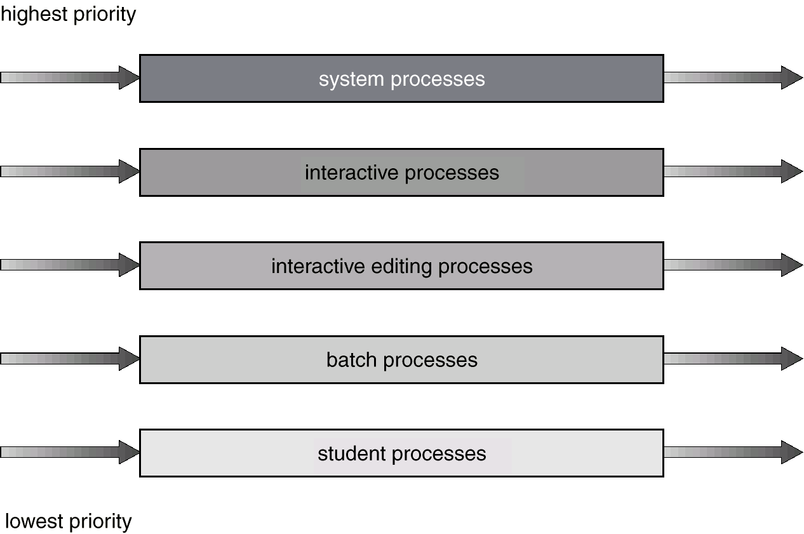
多级队列调度

Slide 34
Multilevel Feedback Queue 多级反馈队列调度
进程能在不同的队列间移动；可实现老化
多级反馈队列调度程序由以下参数定义:
队列数
每一队列的调度算法
决定进程升级的方法
决定进程降级的方法
决定需要服务的进程将进入哪个队列的方法
Notes:
34
多级反馈队列调度

Slide 35
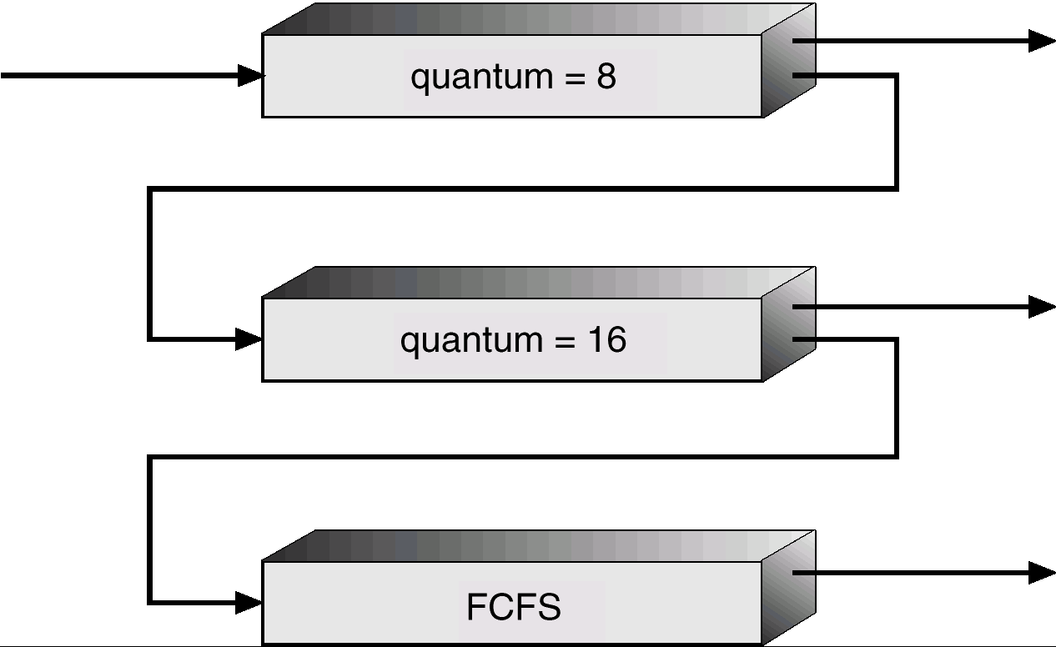
多级反馈队列调度

Slide 36
多级反馈队列调度例子
三个队列:
Q₀ – 时间片为8毫秒
Q₁ –时间片为16毫秒
Q₂ – FCFS
调度
新的作业进入FCFS的Q₀队列，它得到CPU时能使用8毫秒，如果它不能在8毫秒内完成，将移动到队列Q₁
作业在Q₁仍将作为FCFS调度，能使用附加的16毫秒，如果它还不能完成，将被抢占，移至队列Q₂
Notes:
36
多级反馈队列实例

Slide 37
4、多处理器调度和线程调度

Slide 38


多处理器调度
多个CPU可用时，CPU调度将更为复杂
对称多处理器 (SMP) – 每个处理器决定自己的调度方案
非对称多处理器(ASMP) – 仅一个处理器能处理系统数据结构，减轻了对数据的共享需求
所有进程：一个就绪队列
处理器：私有就绪队列
调度算法：和单处理器相似
Notes:
38
多处理器调度

Slide 39
多处理器调度
处理器亲和性
进程要在某个给定的 CPU 上尽量长时间地运行而不被迁移到其他处理器的倾向性。
高速缓存中的内容
软亲和性：进程通常不会在处理器之间频繁迁移
硬亲和性：进程不会在处理器之间迁移 （Linux）
例子： Linux的task_struct。与 亲和性（affinity）相关的是 cpus_allowed 位掩码。这个位掩码由 n 位组成，与系统中的 n 个逻辑处理器一一对应，1表示进程可以在对应处理器上运行
负载平衡
将任务平均分配给各个处理器
针对私有就绪队列
和处理器亲和性矛盾

Slide 40
线程调度
局部调度(Local Scheduling) – 线程库怎样决定将哪个线程列入有效的轻量级进程LWP
全局调度 (Global Scheduling) – 内核怎样决定下一个运行的内核线程
Notes:
40
线程调度

Slide 41
Pthread 线程调度
API允许局部调度和全局调度
局部：PTHREAD_SCOPE_PROCESS
全局：PTHREAD_SCOPE_SYSTEM
Linux and Mac OS X 仅允许PTHREAD_SCOPE_SYSTEM
scope | PTHREAD_SCOPE_SYSTEM PTHREAD_SCOPE_PROCESS 默认：PTHREAD_SCOPE_SYSTEM | 设置线程绑定状态 部分Linux不支持PTHREAD_SCOPE_ PROCESS，需要查看man
schedpolicy | SCHED_OTHER (regular, non-realtime scheduling) SCHED_RR (realtime, round-robin) SCHED_FIFO (realtime, first-in first-out) 默认：SCHED_OTHER | 优先级类别
Sched param | 默认：0 | 线程优先级参数 如果schedpolicy的值为SCHED_OTHER，schedpolicy此属性无关紧要 线程创建后可修改此属性

Slide 42
Pthread 调度API
#include <pthread.h>
#include <stdio.h>
#define NUM_THREADS 5
int main(int argc, char *argv[]) {
int i, scope; pthread_t tid[NUM THREADS];
pthread_attr_t attr;
/* get the default attributes */
pthread_attr_init(&attr);
/* first inquire on the current scope */ if (pthread_attr_getscope(&attr, &scope) != 0)
fprintf(stderr, "Unable to get scheduling scope\n");
else {
if (scope == PTHREAD_SCOPE_PROCESS)
printf("PTHREAD_SCOPE_PROCESS");
else if (scope == PTHREAD_SCOPE_SYSTEM)
printf("PTHREAD_SCOPE_SYSTEM");
else fprintf(stderr, "Illegal scope value.\n");
}

Slide 43
Pthread 调度 API
/* set the scheduling algorithm to PCS or SCS */
pthread_attr_setscope(&attr, PTHREAD_SCOPE_SYSTEM);
/* create the threads */ for (i = 0; i < NUM_THREADS; i++)
pthread_create(&tid[i],&attr,runner,NULL);
/* now join on each thread */ for (i = 0; i < NUM_THREADS; i++)
pthread_join(tid[i], NULL);
}
/* Each thread will begin control in this function */
void *runner(void *param) {
/* do some work ... */
pthread_exit(0);
}

Slide 44
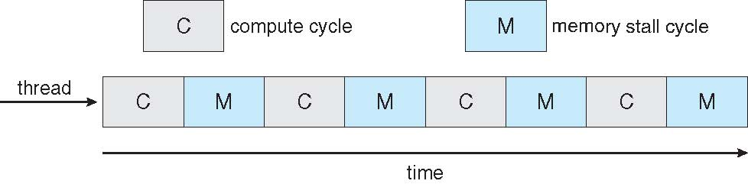

多核处理器调度

Slide 45
5、调度实例

Slide 46
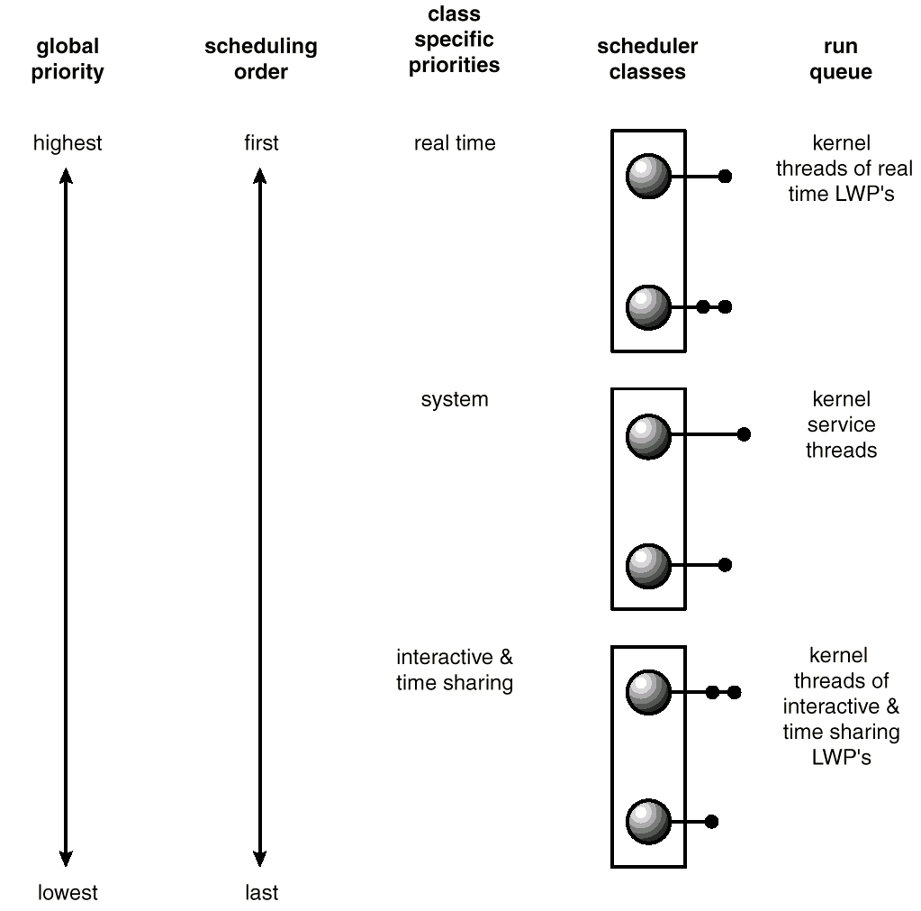
Solaris 调度
优先数调度（大优先数高优先级）
四类调度
实时
系统
分时
交互
默认：分时，多级反馈队列

Slide 47
优先级和时间片

Slide 48
Windows XP 调度
抢占的优先级调度（大优先数高优先级）
线程调度
优先级类型（32级）
实时类型（16-31）
可变类型（1-15）
内存管理（0）
实时类型可抢占可类型
每个优先级有一个队列
没有进行运行就运行idle thread

Slide 49
Windows 优先级类别
进程优先级类别：
REALTIME_PRIORITY_CLASS
HIGH_PRIORITY_CLASS
ABOVE_NORMAL_PRIORITY_CLASS
NORMAL_PRIORITY_CLASS
BELOW_NORMAL_PRIORITY_CLASS
IDLE_PRIORITY_CLASS
线程优先级类别：
TIME_CRITICAL
HIGHEST
ABOVE_NORMAL
NORMAL
BELOW_NORMAL
LOWEST
IDLE

Slide 50
Windows 优先级表

Slide 51
Linux 调度（内核2.5）
抢占的优先数调度（低优先数高优先级）
调度时间复杂度O(1)
早期O(N)
2.6后被CFS调度器 （Completely Fair Scheduler）替代
2个优先级范围：Real-time： 0 - 99 ； nice：100 – 140
高优先级进程获取大时间片

